Slide 1
Elephant swarm water search algorithm
學號：R07546024
姓名：陳奕廷

Slide 2
論文
題目：Elephant swarm water search algorithm for global optimization
作者：S MANDAL
網址：http://eds.a.ebscohost.com/eds/detail/detail?vid=0&sid=698d5bba-117f-4fbd-a8fa-a0ce5f1b76fa%40sdc-v-sessmgr02&bdata=Jmxhbmc9emgtdHcmc2l0ZT1lZHMtbGl2ZSZzY29wZT1zaXRl#AN=128945983&db=asr

Slide 3
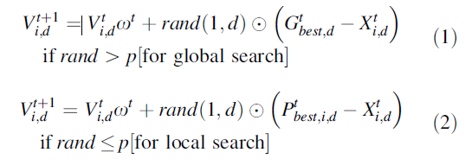

研究方向
慣性權重ω=0.3,0.5,0.7
切換機率p=0.3,0.5,0.7

Slide 4
結論
固定ω：
當p越小→收斂速度越快、越容易困於區域最佳解
當p越大→收斂速度越慢、較能求得全域最佳解
固定p：
當ω越小→收斂速度越快、容易困於區域最佳解
當ω越大→收斂速度越慢、較能求得全域最佳解

Slide 5
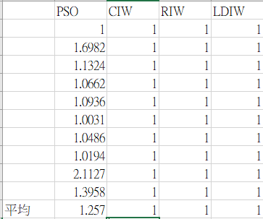
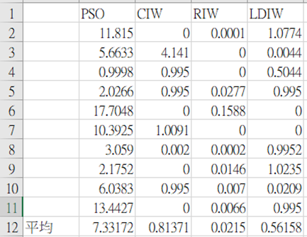
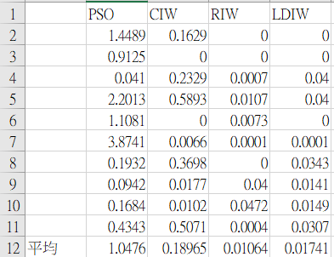
比較
Girewank (2)
Rastrigin(2)
Rosenbrock#1(2)

Slide 6
Demo
https://drive.google.com/open?id=1MWmmCh-7U42mO4pY-pKnEm-MRP2GCdmT

Slide 7
Q&A

